Slide 1
Тема: . Телебачення як мистецтво і засіб комунікації. Відеокліп.
Автор: Саламаха О.М.
вчитель ЗОШ I-IIIст. №2м.Борщева
Телебачення (разом із радіомовленням) є одним із найбільш масових засобів інформації і зв’язку.
Телебачення інколи називають мистецтвом
голубого екрану

Slide 2
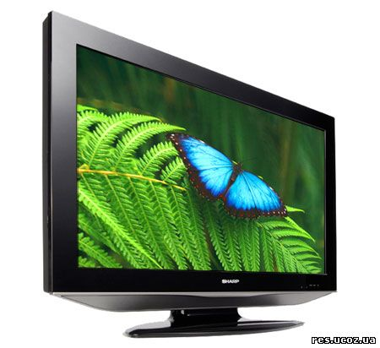
МЕТА: навчити бачити патріотично-виховну, просвітительську й моральну роль телебачення. Розвивати вміння робити свідомий вибір на користь передач пізнавального характеру.

Slide 3
Передачею називають змістово завершену частину телепрограми,
що має відповідну назву, обсяг трансляції, авторський знак і
може бути використана незалежно від інших частин програми.
Існує загальнонаціональне, регіональне, місцеве і
закордонне телебачення.

Slide 4
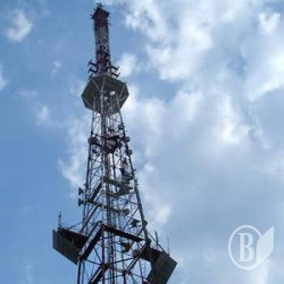
Програма на телебаченні — це об’єднана творчою ідеєю сукупність
передач, яка має постійну назву і транслюється в ефірі з певною
періодичністю

Slide 5
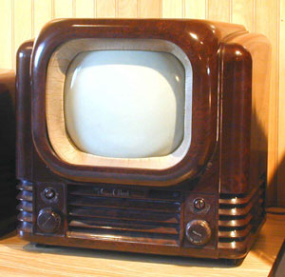
Перші телевізійні пересилання здійснено у 1925 р. в Англії й США, згодом — у Німеччині й СРСР (1931 р.). З 1932 р. транслювалися німі телефільми, з 1934 до них долучили звуковий супровід.
В Україні телевізійні пересилання електронною системою зображення високої чіткості розпочато 1951 р. у Харкові групою радіоаматорів.
З кінця цього ж року почав діяти телецентр у Києві.

Slide 6
Програми телепередач
Пізнавальні
Інформаційні
Наукові
Розважальні
Спортивні
Для дітей
Пригодницькі
Телепередачі на відміну від відеокліпу мають ведучого

Slide 7
Відеокліп – дітище кіномистецтва
Відеокліпи
Рекламні
Музичні
Анімаційні
кліпи

Slide 8
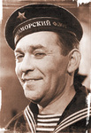
Відеокліп чи відеоролик - короткотривала по часу художньо створена послідовність кадрів
Відеокліпи найчастіше застосовують для політичної реклами, реклами товарів і послуг для візуального супроводу аудіокомпозицій на телебаченні, тощо.
В них часто використовуються спецефекти.
Прообразом сучасних кліпів стало відео «Пароход» з участю Леоніда Утьосова, яке вийшло в світ
в 1939 році.
Леонід Утьосов — Співак, артист естради, кіноактор.

Slide 9
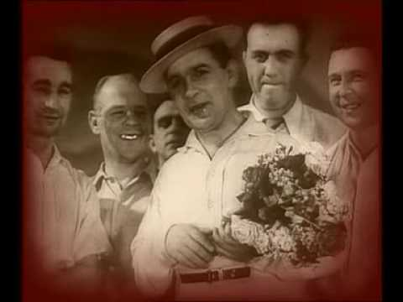
Кадр із відеокліпу «Пароход» з участю Л.Утьосова
.
30-і роки. Музика М. Мінха, слова А. Дактиля.

Slide 10
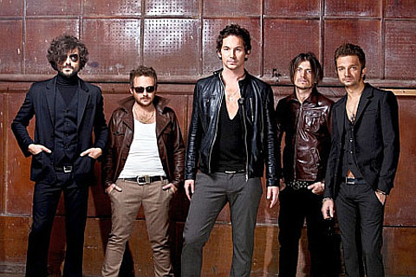
Відеокліпи, як вид мистецтва, вийшли із повнометражного кіно в 1970-х роках. Це були пошуки нової форми мюзиклів та яскравої подачі музичних матеріалів.
Груга «Друга ріка» у кліпі до пісні «Дотик»

Slide 11
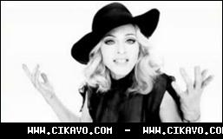
Кліп з участю Мадонни
Madonna і Lupe Fiasco

Slide 12
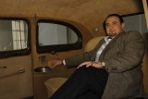
Зйомки відеокліпу за участю співака В. Гришка
Народний артист України, оперний співак Володимир Гришко на зйомках кліпу на нову пісню українського реппера Ларсона (Сергій Ларкін) «День прийдешній» в Києві

Slide 13
Прийом: Мікрофон
Для мене телебачення – це…
Аргументуйте свою думку.

Slide 14
Інтеракція
Вправа: Сократівське опитування
(Запитуй — Відповідаємо)
Клас об’єднується у дві групи.
Одна група на листку ватману записує запитання,
на які б вони хотіли одержати відповіді, щодо питань під час
вивчення теми “Екранні мистецтва”, які вивчались на трьох останніх уроках.
Друга група дає відповіді на запитання, з позиції свого бачення
порушеної проблеми.
Команди визначають хто озвучуватиме запитання та відповіді.

Slide 15
Робота конкурсна
Практичне завдання
Конкурс кінорецензій
(за жанрами кіно).
Ви мали випереджувальне завдання переглянути кінофільми за
програмою телепередач за тиждень.
Розсортуйте фільми за жанрами кіно на листку паперу
та на один із фільмів напишіть
рецензію .
Учні за бажанням презентують напрацювання класу.
Інші здаютьроботи вчителю для оцінювання

Slide 16
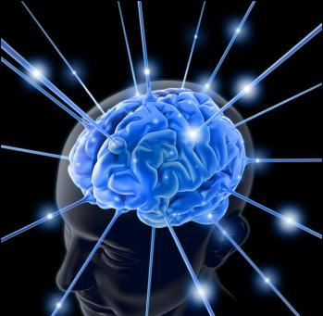
Самопізнання
Чи є щось із вивченої теми,
про що б ви ще хотіли дізнатись.
Якщо так, то що саме?

